Slide 1
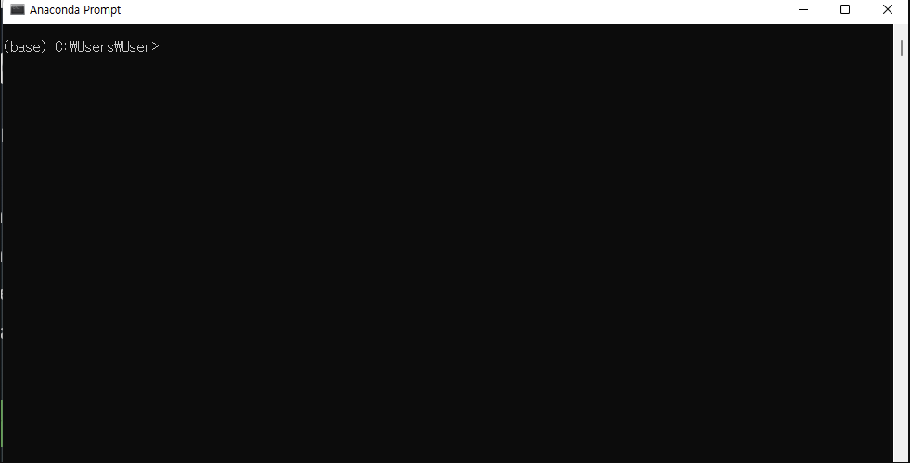
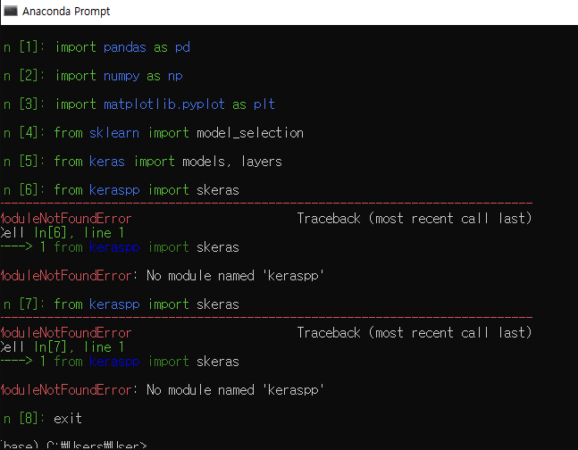
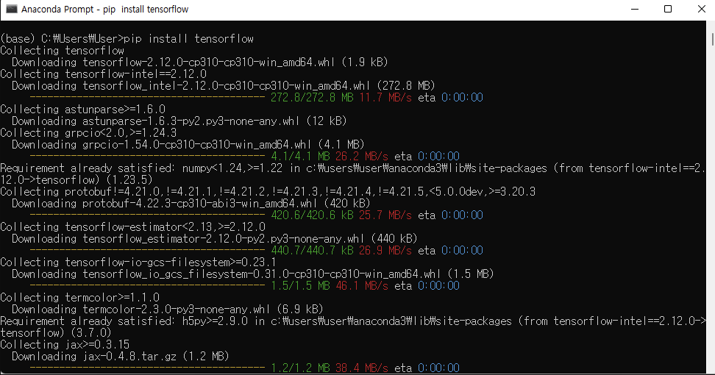
| LSTM 실습(1)
③ keras 설치
① Anaconda 설치
② tensorflow 설치
④ ipython, 프로그램 실행
Notes:
LSTM 실습을 위해 아나콘다를 설치해봤습니다. 아나콘다를 윈도우 환경으로 다운받아 실행시켜 차례대로 설치해주었습니다. 설치하고 아나콘다 프롬프트를 열어주면 다음과 같습니다. 열어준 아나콘다 프롬프트에서 tensorflow를 설치해주고, 이후 keras도 같은 방식으로 프롬프트에서 설치해주었습니다. 그리고 나서 ipython으로 tensor와 keras를 각각 import(임포트)해주어서 설치확인 및 실습환경 설정을 해주었습니다. 설치가 완료된후, 실습할 데이터를 케글에서 다운받아 아나콘다 프롬프트에서 실습을 진행하려했으나 ln[6]에서 에러가 나서 그 이상 진행이 되지 않았습니다.

Slide 2
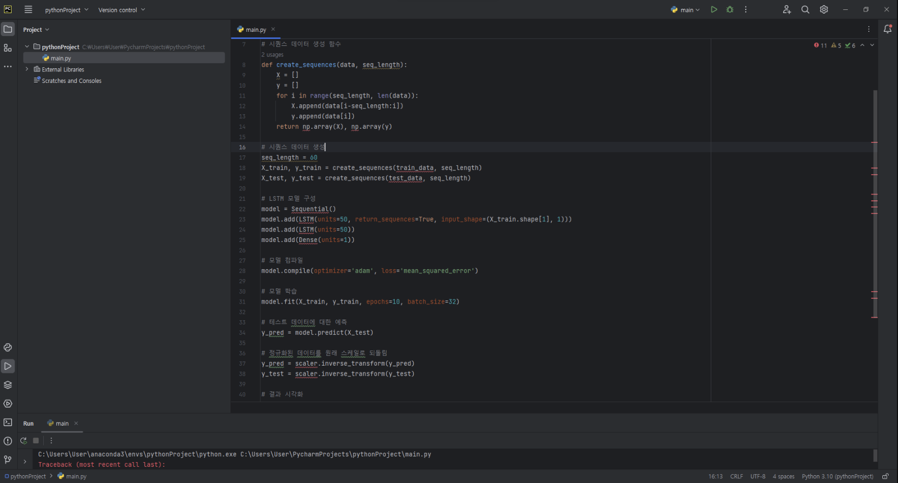
| LSTM 실습(2)
pycharm 다운, 코딩
Notes:
그래서 다음으로 pycharm을 다운받아 python 환경에서 전처리코드부터 코드를 입력하여 실습을 진행하려고 했으나, 코드 중간중간 오류가 발생하였고, 파일 연결이 원활하지 않아 이것 이상 진행이 되지 않았습니다. 그래서, 현재 pycharm에서 lstm을 실습하기 위해 def함수, numpy함수 등에 대해 공부해보고 있습니다.

Slide 3
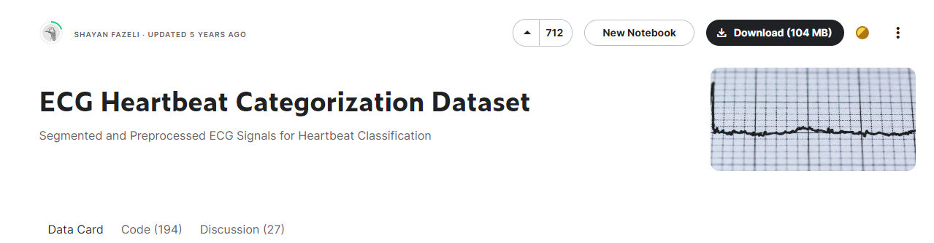
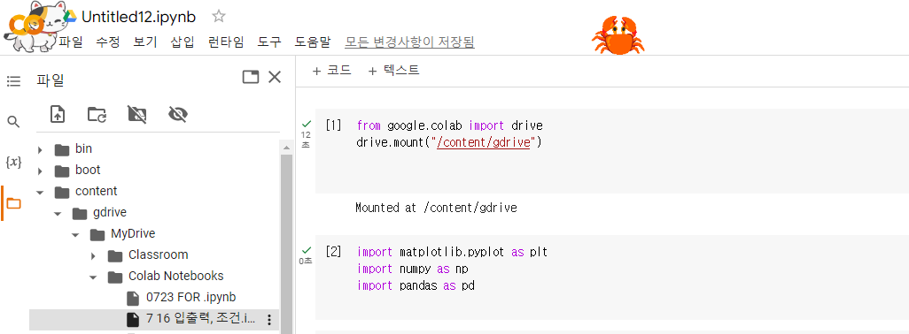

| LSTM 실습(3)
캐글(Kaggle)에서 실습에 필요한 데이터 다운
(ECG Heartbeat)
구글 colaboratory
content/gdrive/Colab Notebooks
ptbdb_normal.csv
Notes:
앞선 두가지 방법으로 lstm 실습이 진행되지 않아서, 이번에는 설치없이 딥러닝 실습이 가능한 구글 코랩을 사용해봤습니다. 우선, 실습에 필요한 데이터를 캐글에서 다운받았습니다. 실습에 사용한 데이터는 ECG 심전도 관련 데이터셋입니다. 데이터를 다운받아주고나서, 구글 코랩을 열어 파일 항목을 열어 content 밑에 gdrive 밑에 colab notebooks 폴더에 다운받은 데이터셋의 압축을 풀어 업로드 해줍니다. 압축 폴더 안에는 총 4개의 데이터셋이 있는데, 그 중 제가 실습에 사용한 파일은 ‘ptbdb_normal.csv 파일’입니다.

Slide 4

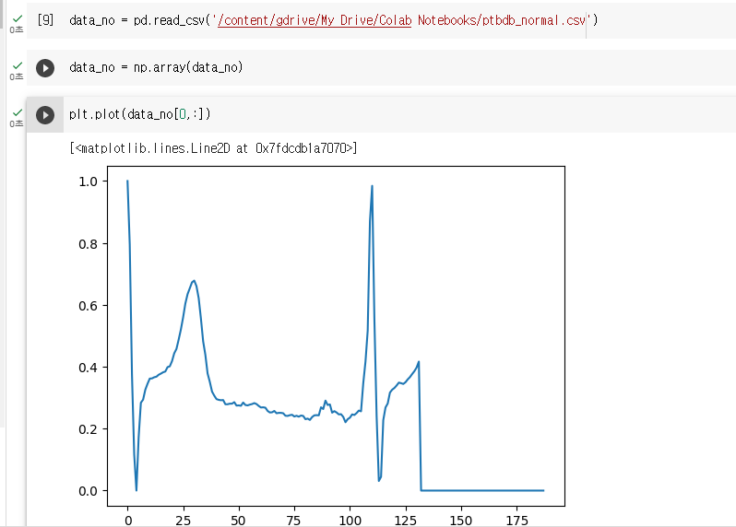
| LSTM 실습(3)
데이터 개수: 4045
데이터 길이: 188
데이터 plot해주기
(데이터 노멀 0번을 플롯)
Notes:
업로드를 하고나면, 파일 목록 우측 빈 공간에 코드를 추가하면서 코딩하고, 차례로 run해줍니다. data의 설정을 살펴보면, 4045가 데이터 개수이고, 188이라고 하는 것이 데이터 길이입니다.
그리고 이제 데이터를 본격적으로 plot을 해줍니다. 데이터 노멀의 0번을 플롯해준 결과는 다음과 같습니다. 심전도가 생기다가 만 것처럼 나오는데, 이것은 중간이 짤려서 그런 것입니다. 뒤쪽 150대를 보면, 갑자기 그래프가 내려가는 것이 보입니다. 갑자기 내려간 부분은 뒤쪽 데이터가 없어져서 그런 것입니다. 이렇게 없어진 뒤쪽 특정부분은 영어로 채워져있는데, 이것을 제로 패딩이라고 합니다. 그래프에서는 제로패딩이 들어가있습니다.

Slide 5
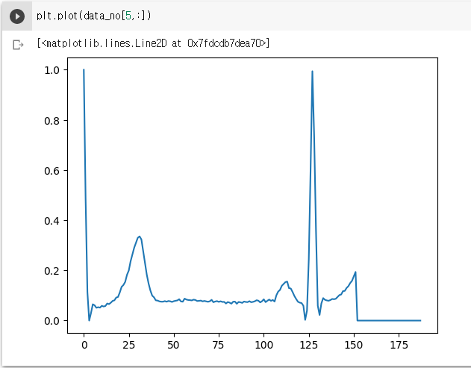
| LSTM 실습(3)
데이터 노멀의 5번 플롯
Notes:
5번으로 숫자를 바꿔 플롯해주면 다른 부분도 볼 수 있는데, 반복해서 심전도가 잘 나오는 것을 확인할 수 있습니다.
이렇게 lstm이 데이터를 읽어오는 실습까지 진행하였고, 추후 네트워크를 만들고 적용하는 실습도 진행해볼 예정입니다.

Slide 6
| LSTM 음성인식
음성인식:
음성 데이터를 입력으로 받아,
컴퓨터가 이를 이해하고
텍스트나 명령어로 변환하는 기술
*LSTM 알고리즘은 음성인식 분야에서
높은 정확도를 보여, 음성 인식 분야에
많이 활용되는 모델 중 하나
LSTM 음성인식
- 활용 분야
1)음성 인식 기반 가상 비서
스마트폰이나 스마트 홈 장비에서 사용
삼성의 빅스비, 애플의 시리 등
2) 음성 인식 기반 검색
음성 인식을 통해 검색 가능
구글, 네이버 등에서 정보 검색
멜론 등에서 음악을 검색
3) 음성 인식 기반 자동 번역
음성 인식 기술을 통해 다국어 간 의사소통
을 원활하게 할 수 있게 자동 번역에 활용
음성 인식을 통해 입력된 음성을 자동으로
원하는 언어로 번역하여 사용자에게 제공

Slide 7
| LSTM 음성인식 모델 동작 과정(4단계)
1단계. 음성 데이터 수집
:음성 데이터를 분석하려는
목적에 맞게 다양한 환경에서 수집
수집 방법 예시
1)라이브 녹음
필요한 데이터를 라이브로 녹음하는
방법
2)온라인 음성 데이터 수집
온라인 상에서 무료로 제공되는
음성 데이터를 수집
(유튜브, TED 등에서 수집가능)
3)인공적으로 데이터 생성
음성 합성 기술을 이용해 인공적으로
음성 데이터 생성
4) 기존의 데이터셋 이용
기존에 이미 존재하는 음성 데이터셋
이용
2단계. 음성 신호 처리
:수집된 음성 데이터의 노이즈를
제거하거나 오디오 포맷을 변환하는 등의 처리
음성 신호 전처리
1)샘플링 레이트 변경
음성 신호의 샘플링 레이트를 모델의 입력으로
사용하기 위해 8kHz로 변경
2)음성 신호 세그멘트화
음성 신호를 일정한 길이의 프레임으로 분할,
각 프레임에 대해 주파수 영역으로 변환
*이 외에도 필요에 따라 여러가지 전처리 수행
3단계. 음성 인식 단계
:전처리된 음성 데이터를 LSTM 모델에 입력,
모델이 입력된 데이터를 분석하여 해당 음성의
내용을 텍스트나 명령어로 변환
4단계. 결과 출력
:LSTM 모델이 분석한 결과 출력

Slide 8
| LSTM 음성인식 중 추론에 대한 개인정보 이슈
학습 데이터 수집 및 저장 과정에서 개인정보보호 문제 야기
수집된 사용자의 음성정보가
저장되고 이를 기반으로
다양한 분석 및 추론이 가능
음성 데이터를 통한 개인정보 노출
가능성 有
음성 데이터의 분석 및 추론
- 분석 및 추론 예시
1)화자 식별
LSTM 모델이 음성 신호에서 얻은 특징 벡터를 입력
으로 받아, 이를 분석하여 음성 신호가 어떤 화자(개인)
에게서 나온 것인지 식별하는 것이 가능 2)감정 인식
LSTM 모델이 음성 데이터에서 얻은 특징 벡터를 사용
하여, 개인의 감정을 인식할 수 있음.
이러한 감정의 인식을 통해 해당 개인의 감정상태를
파악하는 것이 가능
3)개인의 신체적 특징 추론
위에서 설명한 예시와 같은 과정으로 분석을 마친
데이터를 포함한 음성 데이터를 통해
화자의 키, 몸무게, 성별, 건강상태 등의 신체적 특징을
추론하는 것이 가능. 개인의 신체적 특징 파악 가능
4)개인의 언어적/비언어적 특징 추론
인식된 음성에서 개인이 사용하는 언어, 발음, 억양, 톤
등의 정보를 분석하고 추론하여 해당 개인의 정확한
신원 파악이 가능

Slide 9
| LSTM 음성인식 중 유출에 대한 개인정보 이슈
학습 데이터 수집 및 저장 과정에서 개인정보보호 문제 야기
저장된 사용자의 개인정보 노출
가능성 有
수집된 음성 데이터의 보안 문제
- 보안 유지에 실패할 경우, 제3자가
해당 음성 데이터를 탈취하여
악용할 가능성 有
음성 데이터의 개인정보 유출
- 유출 예시
1)불법적인 데이터 수집
일부 기업이나 개인이 의도적으로나 의도적이지 않게
불법적으로 음성 데이터를 수집할 수 있음
예를 들어 음성 데이터 수집 방법 중 온라인을 통한
수집이 있는데, 유튜브,TED 등에서 수집한 음성 데이
터가 무료 음성 데이터가 아닌 특정 개인의 음성 데이
터일 경우, 개인에 대한 음성정보가 불법적으로 수집
될 수도 있음 2)해킹
LSTM모델을 구동하는 서버나 수집한 음성 데이터의
저장소가 해킹 당해 개인정보 유출이 발생할 수 있음
3)데이터 처리 과정에서의 유출
LSTM 모델을 학습시키기 위해서 데이터를 처리하는
과정을 거치는데, 이 과정에서 데이터 처리를 수행하
는 개인이나 기업, 시스템 등에 의해 개인정보 유출이
발생할 수 있음

Slide 10
| LSTM 음성인식 중 유출에 대한 개인정보 이슈
음성 데이터의 개인정보 유출
- 유출 시 악용 예시
1)사생활 침해
유출된 음성 데이터를 활용하여 사용자의 일상생활,
행동 패턴 등을 파악하여 악용 가능 2)위조 음성 생성
유출된 음성 데이터를 활용하여 개인의 목소리로 가짜
음성을 생성하여 보이스피싱 등 사기나 범죄 등에
악용 가능
3)목소리 인증 우회
유출된 음성 데이터를 활용하여 목소리 인증 시스템
을 우회하는 것이 가능
이를 통해 개인이 보유한 정보나 서비스에 대한 접근
권한을 불법적으로 획득하는 등 악용 가능

Slide 11
| LSTM 음성인식 중 음성 데이터 보안
음성 데이터 유출을 방지를
위해서는 다양한 보안 기술을 통한보안 강화가 필요
음성 데이터 보안 기술
1)데이터베이스 관리
데이터베이스 및 파일 서버에 엄격한 접근 제어 및
보안 프로토콜 적용
2)암호화 기술
AES, RSA, SHA 등의 암호화 기술을 통해 데이터 암호화.
2개로 key를 나눠 변환한 후 차례로 곱 연산을 수행하여
암호화 진행, 이후 복호화도 key 데이터들 간의 유사성을
판별하여 2단계로 진행(key를 이용한 이중 암호화)
3)익명화 기술
개인정보를 제거하거나 변조하여 개인을 식별할 수 없게
음성 데이터에 대한 익명화 진행
음성 데이터의 실제 발화자에 대한 식별 정보(이름, 주소,
전화번호 등)를 삭제하고 대신 고유한 ID를 부여하여
음성 데이터를 분류 및 저장, 처리
음성 데이터에서 민감한 정보가 포함된 일부 구간을
삭제하고 사용
음성 데이터 중 일부 구간을 변조하여 왜곡하여 사용

